Slide 1
【这是荣耀的呼召】第十六讲
同来建造通往以色列的彩虹桥（一）
福音传回耶路撒冷运动
「这天国的福音要传遍天下，对万民作见证，然后末期才来到。」(马太福音 24:14)
这天国的福音要传遍天下末期才来到。
福音西传，由耶路撒冷开始回到耶路撒冷。属灵大海啸。

Slide 2
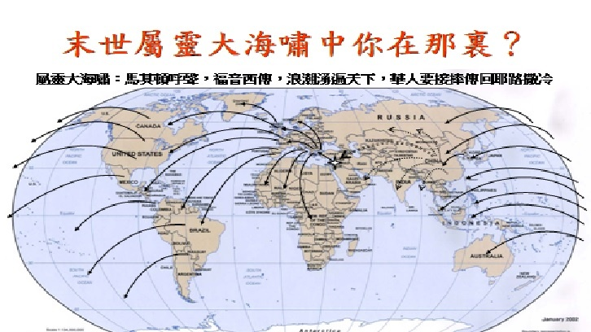

Slide 3
同来建造通往以色列的彩虹桥（一）
海上丝路的重镇，「福音的入口，回归的出口。」
神要收复所有已失落的基督教城市。
日本横滨，厦门鼓浪屿、福州平潭，马来西亚马六甲
海上丝路港口的特点：
有华人足迹、福音入口、与古丝绸贸易有关，曾是教堂最多之地。

Slide 4
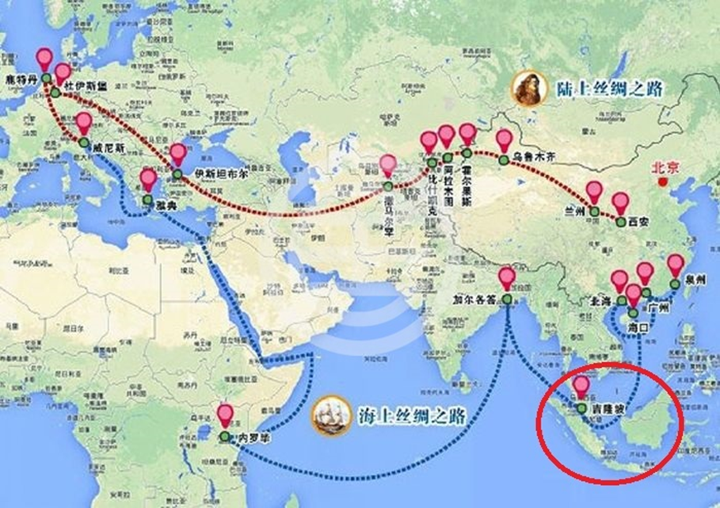
一带一路终点都在威尼斯

Slide 5
复兴马六甲大游行的奇迹
不是倚靠势力，不是倚靠才能，乃是倚靠我的灵方能成事。(撒迦利亚书 4:6)
2023年8月到访马六甲圣公会礼拜堂。
吹号角确认神的同在，汤马士副主教（Thomas Archdeacon）被圣灵充满。
主说：「我忽然行作，事便成就。」(以赛亚书 48:3)
2024年1月Gordon哥顿致电到以色列找我，他为拜偶像的人在马六甲游行很难过。

Slide 6
复兴马六甲大游行的奇迹
我们眼泪在那里，负担在那里，恩膏就在那里！一切由爱神开始，从怜悯结束。
当时神给哥顿的三个条件：
1. 谦卑自己只求成就神的心意，不求名利。
2. 寻找对的人，发起国度工商团契，找汤马士推动「祝福马六甲大游行」。
3. 夫妇同心，天窗打开。祷告直到天窗打开。

Slide 7
复兴马六甲大游行的奇迹
我们眼泪在那里，负担在那里，恩膏就在那里！一切由爱神开始，从怜悯结束。
当时神给哥顿的三个条件：
1. 谦卑自己只求成就神的心意，不求个人的名利。
2. 寻找对的人。用神的策略，发起国度工商团契，找汤马士推动「祝福马六甲大游行」。
3. 得到太太的支持，夫妇同心，天窗打开。

Slide 8
祷告直到天窗打开，求神医治地土
「万军之耶和华说：你们要将当纳的十分之一全然送入仓库，使我家有粮，以此试试我，是否为你们敞开天上的窗户，倾福与你们，甚至无处可容。万军之耶和华说：我必为你们斥责蝗虫（原文是吞噬者），不容它毁坏你们的土产。你们田间的葡萄树在未熟之先也不掉果子。万军之耶和华说：万国必称你们为有福的，因你们的地必成为喜乐之地。」(玛拉基书 3:10-12)

Slide 9
為《祝福马六甲大游行》代祷：
1. 我们的游行只为见你的荣耀和国度降临。
2. 奉主的名叫安排能顺利，工作人员同心。
3. 奉主的名求神预备良好天气，使游行顺利。
4. 求主的圣灵释放医治的恩膏在游行队伍中，
使神得荣耀，人得平安。
5. 求神赦免过去华人拜偶像的罪，医治地土。
6. 求主耶稣的名再次被高举荣耀归与至高神。
7. 叫马六甲能进入命定，迎接华人时代降临。

